Slide 1
Mga Katangian at Estruktura ng Pamahalaang Komonwelt

Slide 2
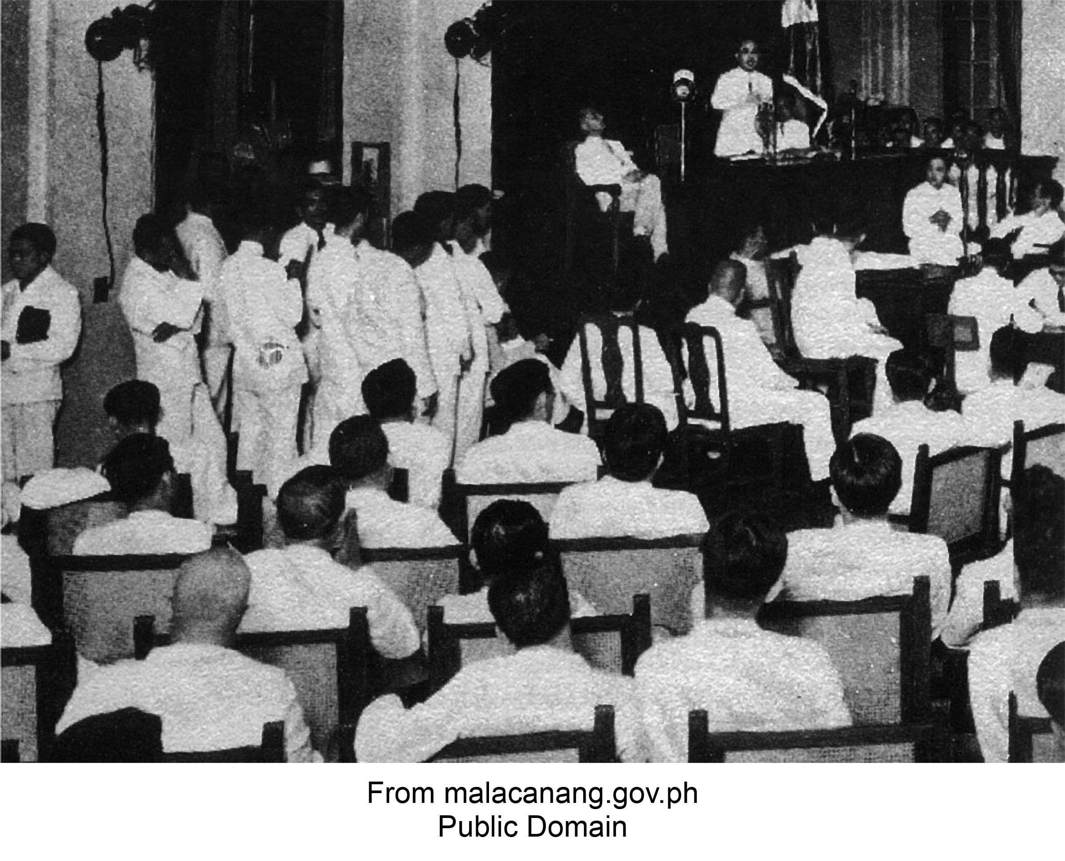
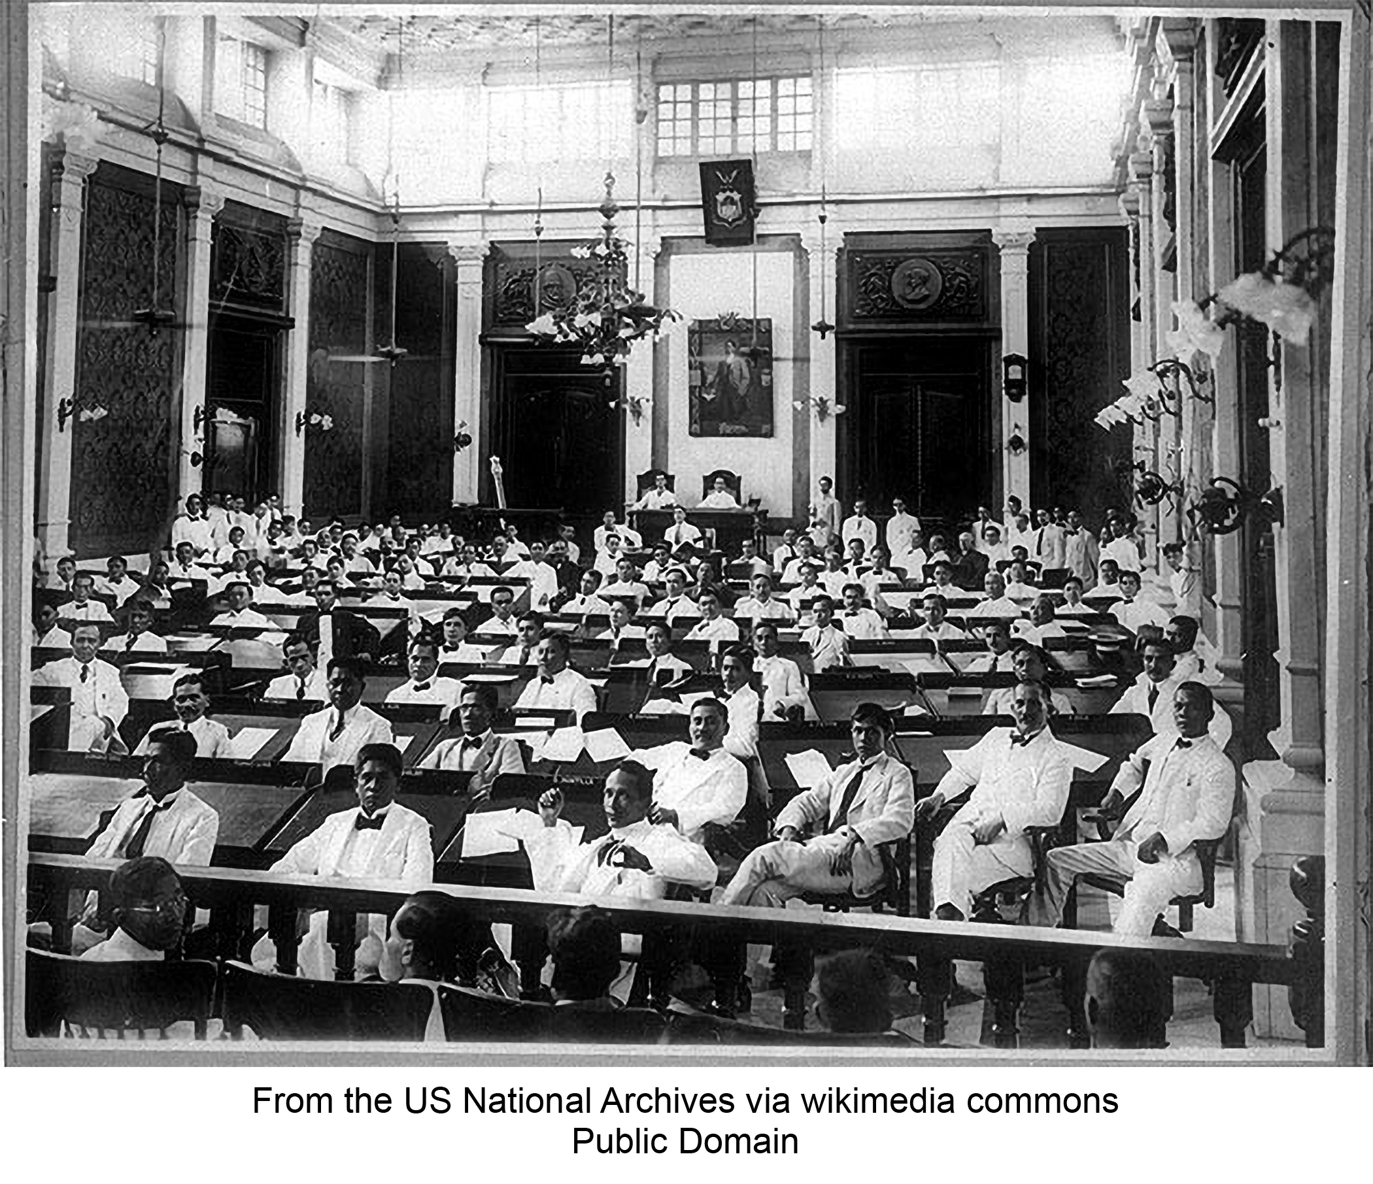
Pagtatatag ng Pamahalaang Komonwelt
Sa bisa ng Batas Tydings-McDuffie o Philippine Independent Act of 1934, itinatag ang Pamahalaang Komonwelt sa Pilipinas. Nagkaroon ng halalan upang mabuo ang mga kasapi ng isang kumbensiyong konstitusyonal (constitutional convention). Naihalal ang 202 kinatawan mula sa iba’t ibang sektor upang bumalangkas ng Saligang Batas ng Pilipinas.

Slide 3
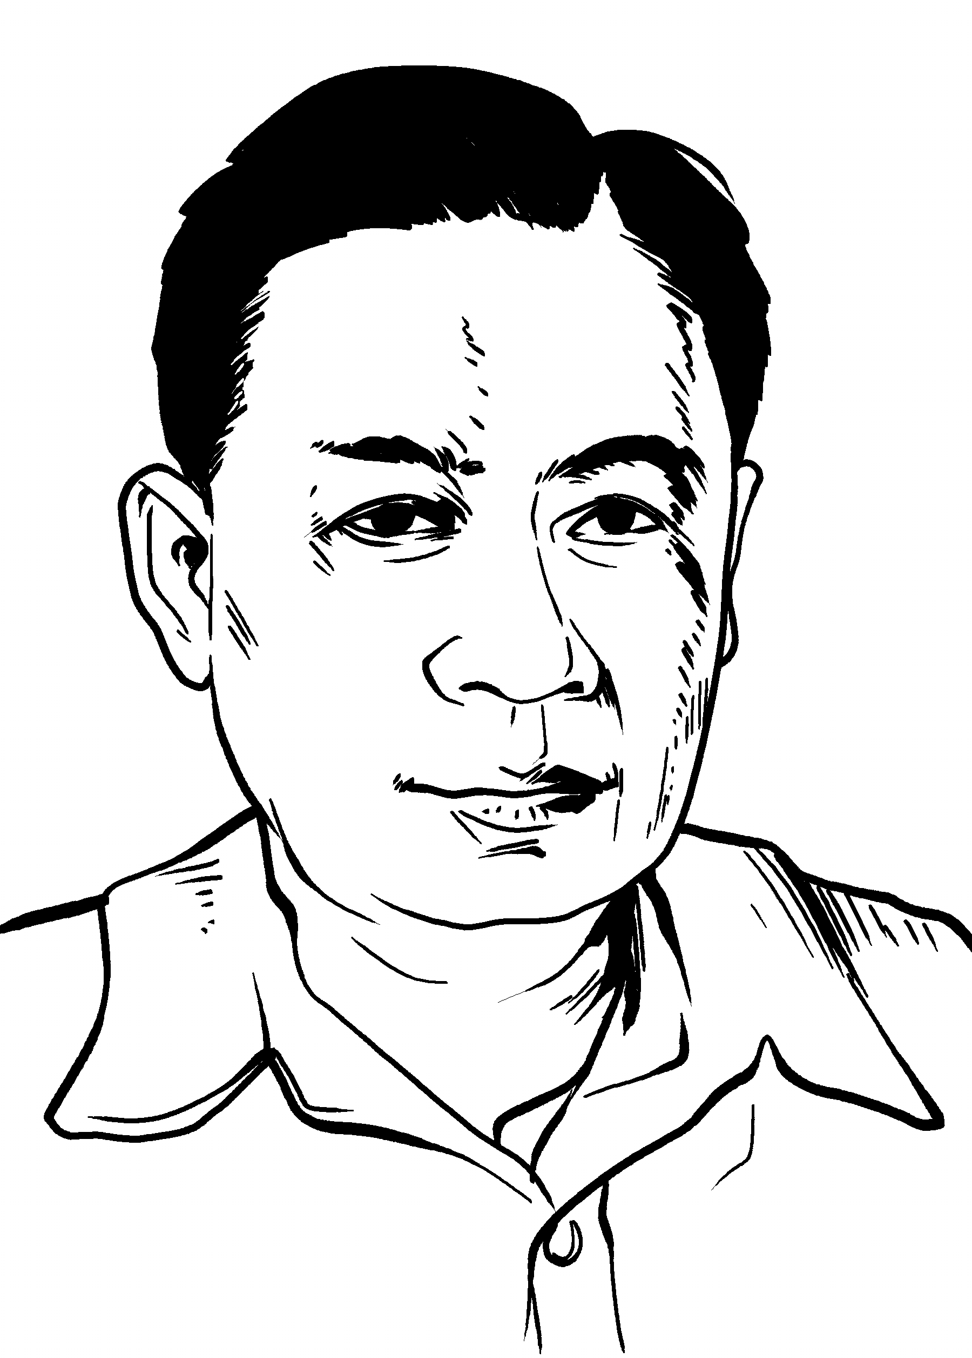
Pagtatatag ng Pamahalaang Komonwelt
Nahalal na pangulo ng kumbensiyon si Claro M. Recto, isang abogado at manunulat. Pinagtibay ng kumbensiyon ang nabuong panukalang Saligang Batas noong Pebrero 8, 1935. Matapos itong pirmahan ni Pangulong Franklin D. Roosevelt, sinang-ayunan ito ng mga mamamayan sa pamamagitan ng isang plebisito noong Mayo 14, 1935.
Pinasinayaan ang Pamahalaang Komonwelt noong Nobyembre 15, 1935 kung saan sabay na itinaas ang watawat ng Pilipinas at Estados Unidos. Ang pamahalaang ito ay magsisilbing pagsasanay ng mga Pilipino sa paraan ng pamamahala sa sariling bansa. Ito ay magtatagal ng 10 taon bago tuluyang igawad ng Estados Unidos ang ganap na kalayaan.

Slide 4
Pagtatatag ng Pamahalaang Komonwelt
Sa ilalim ng Pamahalaang Komonwelt, ang Estados Unidos ay mayroon pa ring kapangyarihan kaugnay sa pananalapi, kalakalan, at pagpapatupad ng mga batas. Kabilang dito ang batas kaugnay ng imigrasyon o pandarayuhan ng mga Pilipino sa Estados Unidos. Ang mga pagpapasiya ng lahat ng korte sa Pilipinas ay nangangailangan din ng pag-apruba ng Korte Suprema ng Estados Unidos.

Slide 5
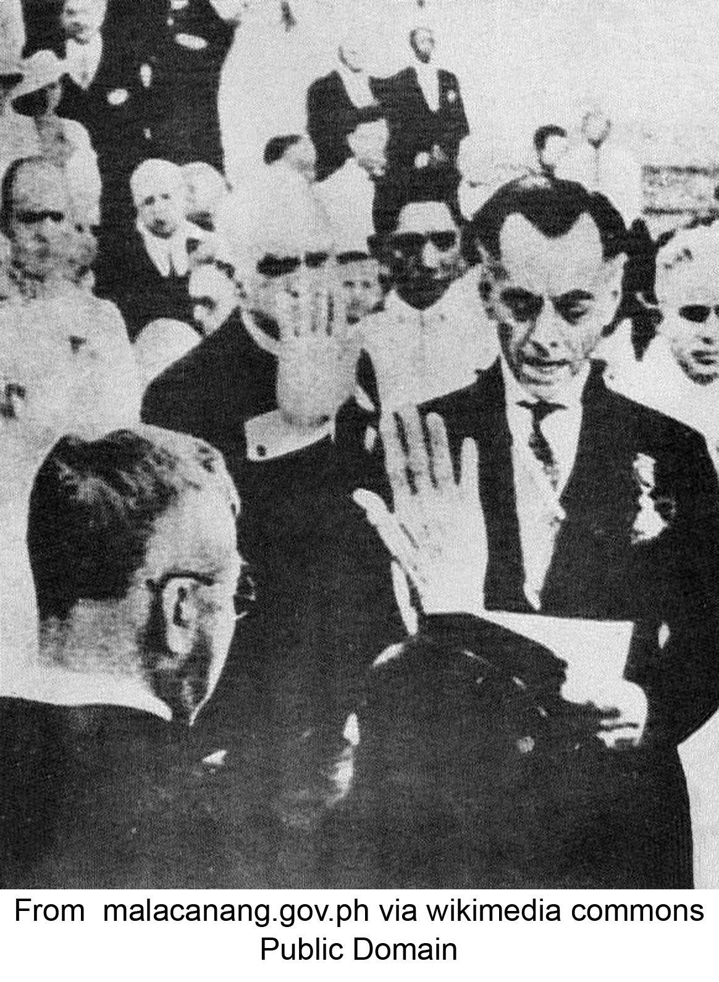
Balangkas at Katangian ng
Pamahalaang Komonwelt
Batay sa Kontitusyon ng Pamahalaang Komonwelt, ang sistema ng pamahalaan na umiral ay republika. Sa sistemang ito, ang kapangyarihan ng pamahalaan ay mula sa mga mamamayan. Ito ay binubuo ng tatlong sangay na kinabibilangan ng ehekutibo, lehislatura, at hudikatura. Naging batayan ng ganitong balangkas ang uri ng pamahalaang umiiral sa Estados Unidos.
Para sa sangay ng ehekutibo, nahalal bilang pangulo si Manuel L. Quezon samantalang nahalal naman na pangalawang pangulo si Sergio Osmeña Sr.

Slide 6
Balangkas at Katangian ng
Pamahalaang Komonwelt
Ang lehislaturang sangay ay binubuo ng Pambansang Asamblea na sa simula ay may mga kinatawan mula sa iba’t ibang lungsod at lalawigan. Tanging mga Pilipino lamang ang nahalal bilang mga kasapi ng kapulungang ito.
Ang hudikaturang sangay ay may Korte Suprema na siyang may hawak ng kapangyarihang magpatupad ng mga batas.
Ang Mataas na Komisyoner at Tagapayong Militar ay nanatili bilang mga posisyon na inilaan para sa mga Amerikano.

Slide 7
Balangkas at Katangian ng
Pamahalaang Komonwelt
Noong 1940, nagkaroon ng pag-amyenda o pagbabago sa Konstitusyon ng Pamahalaang Komonwelt.
Binago ang estruktura ng lehislaturang sangay kung saan nahati ito sa dalawang kapulungan—ang Senado at Kapulungan ng mga Kinatawan.
Kabilang din sa pagbabago ay ang pagtatag ng Komisyon sa Halalan at pagbibigay ng pahintulot na muling maihalal ang pangulo at pangalawang pangulo.

Slide 8
Pagsasanay
I. Panuto: Piliin ang mga kaisipan o salita mula sa kahon na may kaugnayan sa Pamahalaang Komonwelt.
pag-asa kalayaan
sariling pamahalaan digmaan
paghahanda constitutional convention
pananakop partidong politikal
wikang Filipino minimum wage

Slide 9
Susi sa Pagwawasto
pag-asa
sariling pamahalaan
constitutional convention
wikang Filipino
kalayaan
paghahanda
partidong politikal
minimum wage

